Slide 1
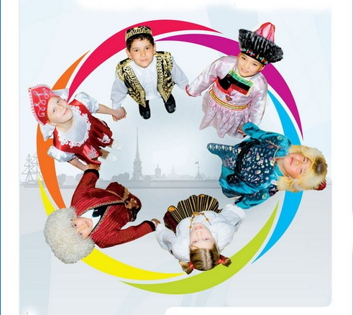
Он был учрежден в 1999 году решением
30-й сессии Генеральной конференции ЮНЕСКО.
Ежегодно Празднуется с 2000 года.
21 февраля
Международный день
родного языка

Slide 2
Цель: познакомить ребят с малоизвестным праздником – Международным днём родного языка. Формировать интерес к русскому языку посредством лингвистических игр.
Задачи:
- формировать бережное отношение, как к родному, так и другим языкам, гордость за свой родной русский язык, чувство принадлежности к своим предкам, народу, культуре;
- воспитывать патриотизм;
- способствовать повышению грамотности учащихся;
- развивать познавательный интерес, потребность в расширении кругозора и углублении знаний по русскому языку, развивать речь детей, память, мышление;
- раскрывать таланты ребят.
Ожидаемые результаты:
- улучшение качества знаний учащихся;
- развитие интереса к русскому языку и литературе как учебным предметам.

Slide 3

В целом мире насчитывается от 3 до 5 тысяч разных языков. Среди них так называемые мировые языки – русский, английский, французский, немецкий, испанский.
Есть государственные или официальные языки – польский в Польше, монгольский в Монголии, шведский в Швеции и многие другие.
В России государственным является один язык – русский.

Slide 4
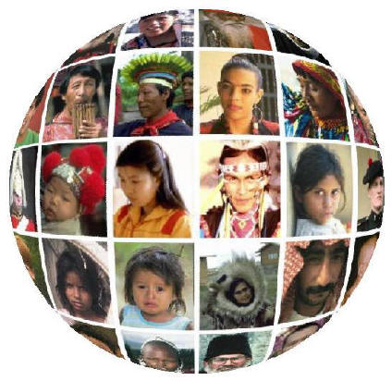
Каждый народ - это своя неповторимая культура, история, традиции, образ жизни. И, конечно же, язык.
Международный день родного языка, прежде всего, направлен на защиту языков, которые исчезают. И задача эта важная, ведь в наши дни каждый месяц в мире исчезает два языка.

Slide 5
Конкурс №1
«Аз да буки, потом все науки»
1. Когда мы приходим в школу, нам вручают замечательную книгу – азбуку, а знаете ли вы как произошло это название?
2. А кто создал древнерусскую азбуку?
3. Знаете ли вы сколько букв было в древнерусской азбуке?
4. Как вы думаете легко ли было учиться грамоте в давние времена? Почему? 5. Сколько букв в современном алфавите?

Slide 6
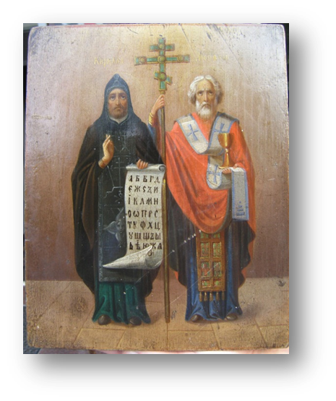
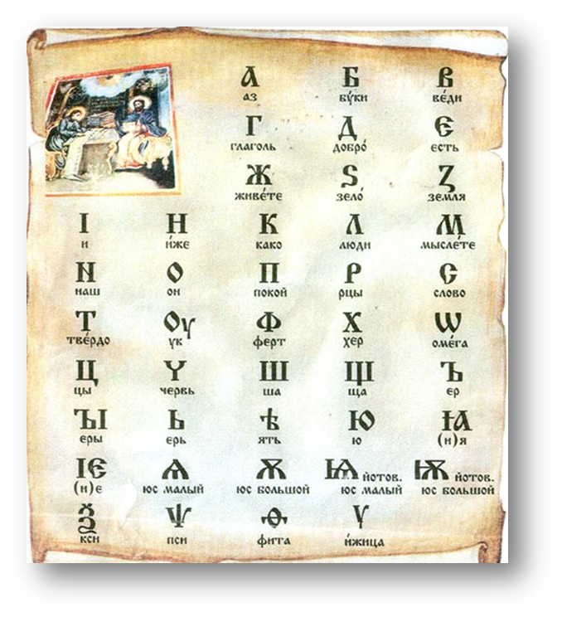

Slide 7
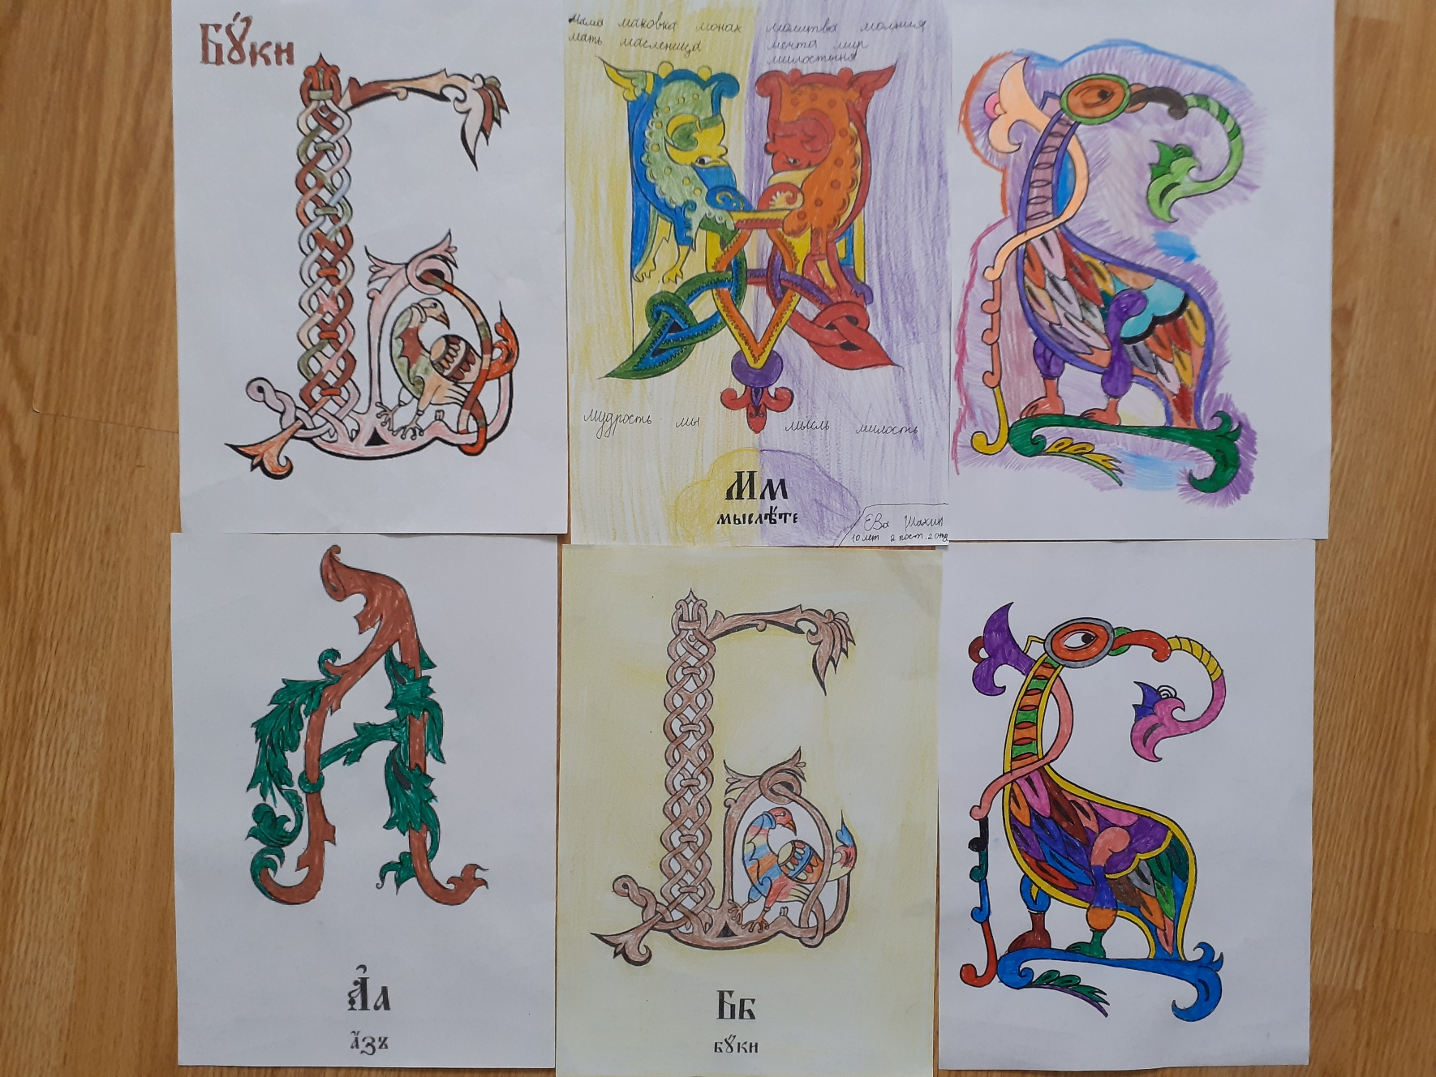
БУКВИЦА ЗАГЛАВНАЯ

Slide 8
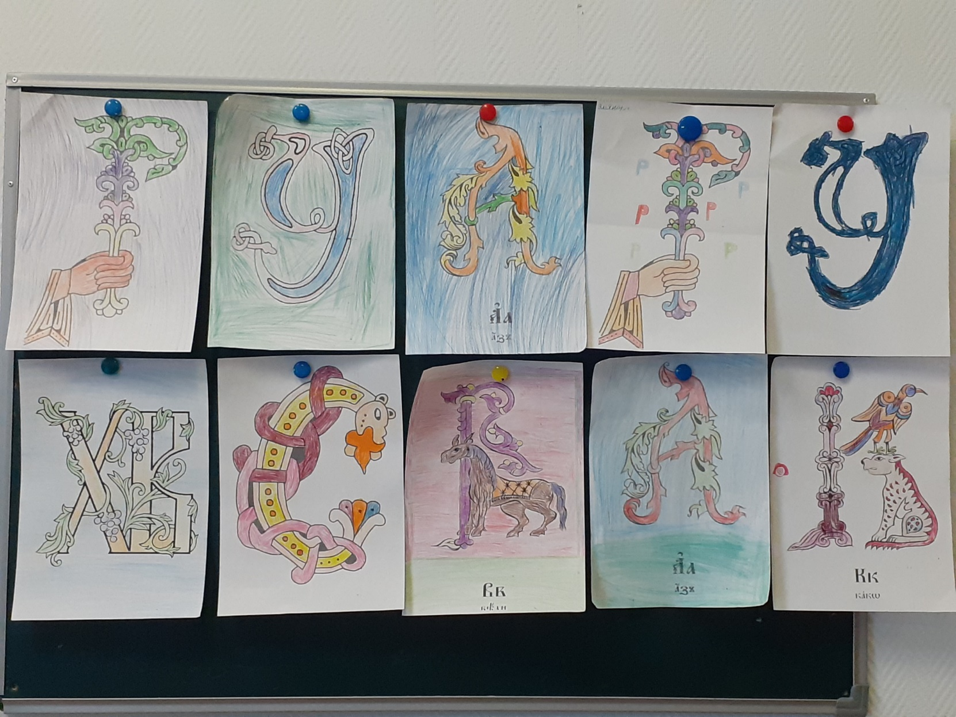
БУКВИЦА ЗАГЛАВНАЯ

Slide 9
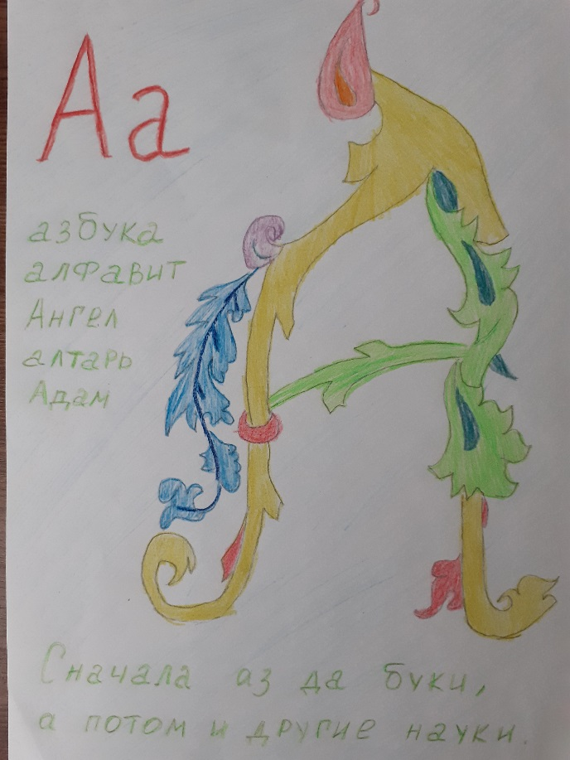
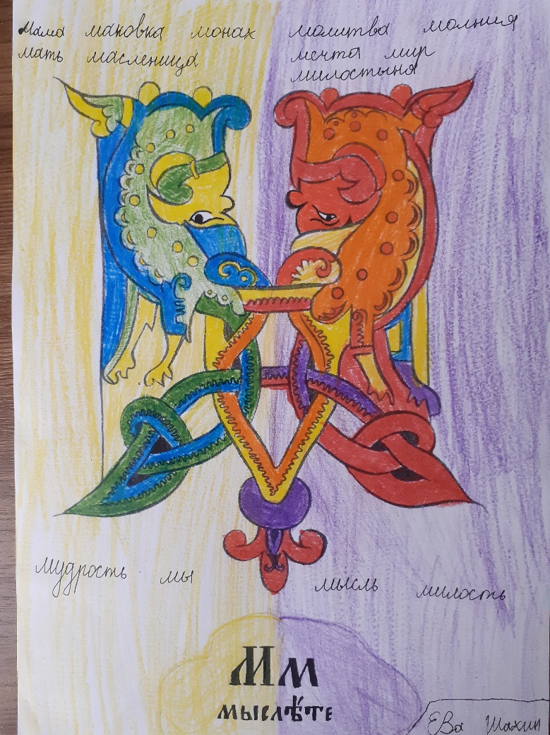
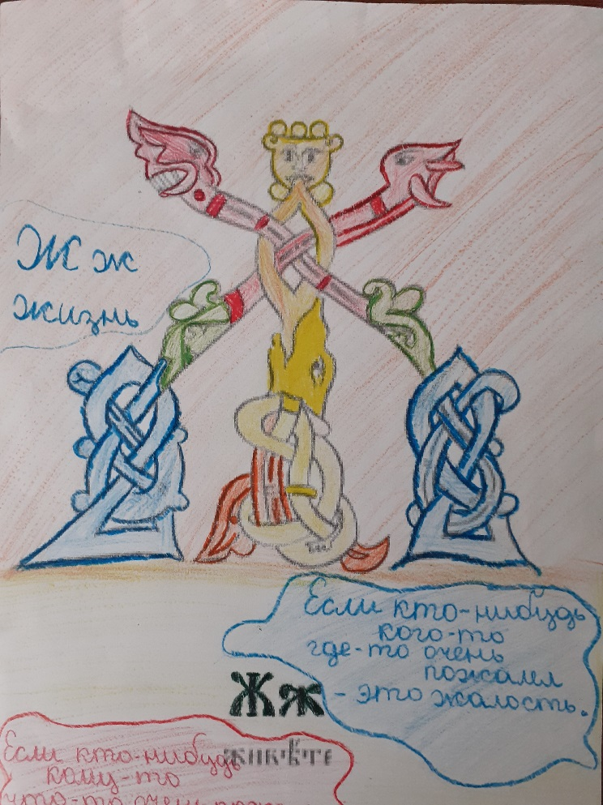
ПРОЕКТ «ОЖИВИ БУКВУ»

Slide 10
Перевод слов с древнерусского языка на современный русский язык.
Съдъсъ (…), бъчела (…), съдоровъ (…), двашьды (…), дъстоканъ (…).

Slide 11
Съдъсъ (здесь), бъчела (пчела), съдоровъ (здоров), двашьды (дважды), дъстоканъ (стакан).

Slide 12

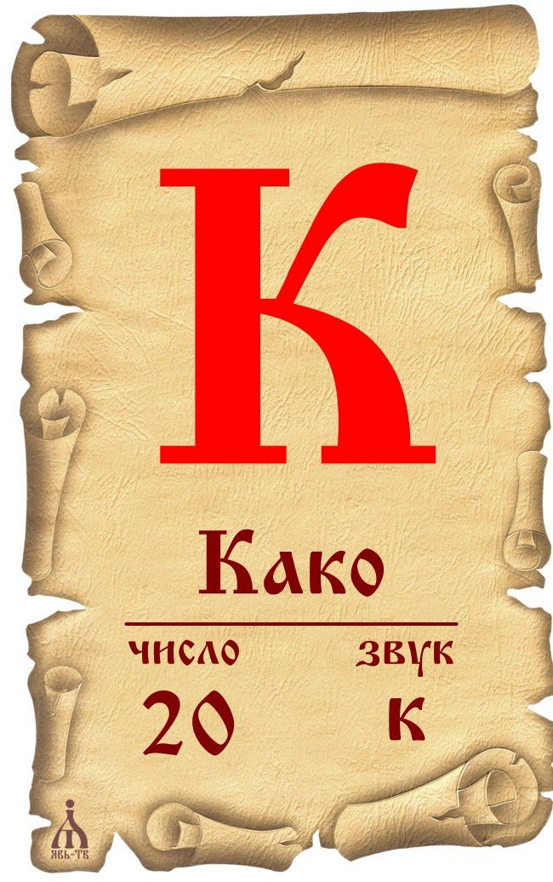
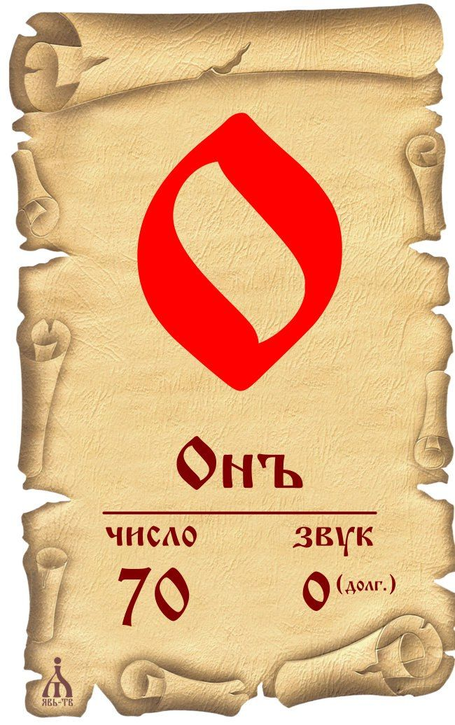
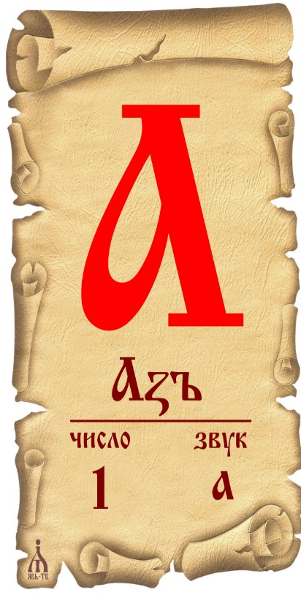
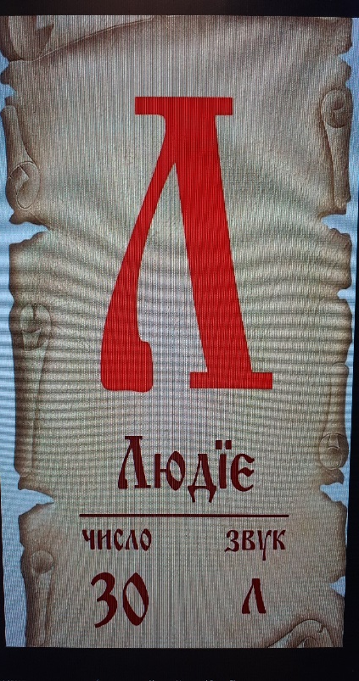
Прочитайте слова

Slide 13

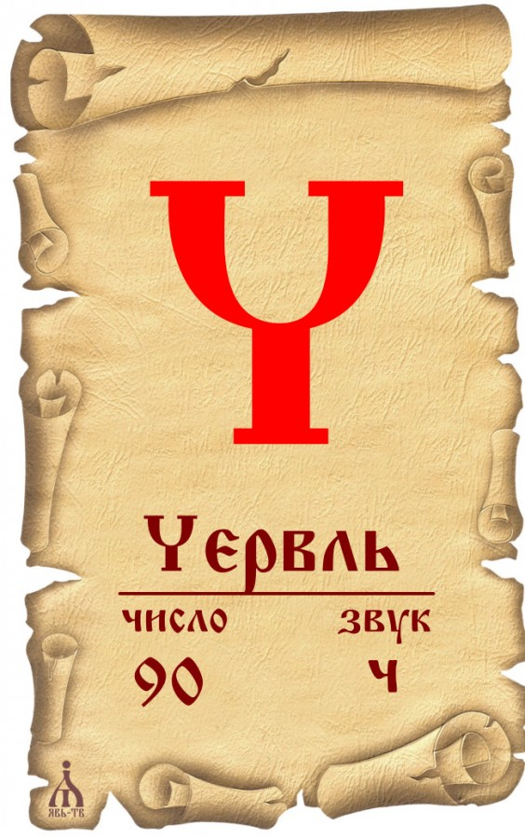
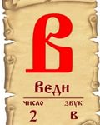
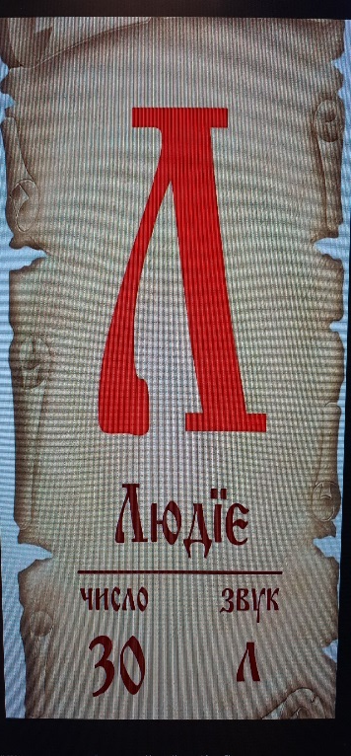
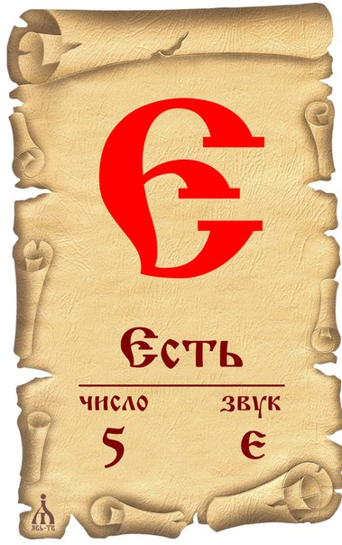

Slide 14
Как называемся место, где мы родились?
Кто дал нам жизнь? …..
Что нас окружает? …..
Близкие по крови. Это наши ….. Или …..
Людей, населяющих нашу страну, можно назвать одним словом.
Каким? …..
Тайны русского языка
РОД

Slide 15
родИНА родИТЕЛИ
ПРИРОДА
РОДСТВЕННИКИ, Родня народ
Те, кто не верил в РОДа называли УРОД или ВЫРОДОК.
Правильные ответы:

Slide 16
Конкурс №2 «Разминка»
Антонимы - это слова с противоположным значением.
Большой - …..
Ленивый - …..
Бежать - ….
Хвалить - …..
Друг - …..
Жарко - ….

Slide 17
Синонимы - это слова, различные по написанию, но одинаковые по смыслу.
Ребёнок –
Скупой –
Товарищ –
Спешить –
Ложь -

Slide 18
Конкурс № 3
«Русские синонимы»
Фейс – (…..)
Бэби - (…..)
Инъекция - (…..)
Боты – (…..)
Эгоизм - (…..)

Slide 19
Конкурс № 4.
«Загадка, загаданная пословицей»
Кто в ней не бывал, красоты не видал.
Она - что гра­нит, никто ее не победит.
Она слезам не верит.
Назовите этот город. (…..)

Slide 20
Без него и колокол нем.
Он болтает, а голова отве­чает.
Он до Киева доведет.
О каком органе полости рта речь? (…..)

Slide 21
Человек без них, что дерево без корней.
Они позна­ются в беде.
Не имей сто рублей, а имей сто их. Кто это? (…..)

Slide 22
Конкурс № 5 «А ты знаешь?»
1.В Древней Руси деньгами служили серебряные бруски – их называли гривнами. Если вещь стоила меньше, чем брусок то отрубали половину. Тоже деньги.
Внимание, вопрос! Как называлась отрубленная часть бруска? (…..)

Slide 23
2.Его вешают, приходя в уныние; его задирают, зазнаваясь; его всюду суют, вмешиваясь, не в свое дело.
(…..)

Slide 24
- Объясните фразеологизмы:
В двух шагах (……)
Держать язык за зубами (…..)
Задирать нос (……)
Не разлей вода (…..)
Конкурс №6 «Быстрый ответ. Фразеологизмы»

Slide 25
Про каких животных говорится: гОЛоден, как … упрям, как … колючий, как… изворотлив, как… надут, как. здоров, как…
СлоВА ДЛЯ СПРАВОК: волк, уж, бык, ёж, индюк, осёл.
Конкурс №7 «Сравни»

Slide 26
Но, как родной, люблю язык я русский,
Он нужен мне, как небо, каждый миг,
На нём живые, трепетные чувства открылись мне
И мир открылся в них.

Slide 27
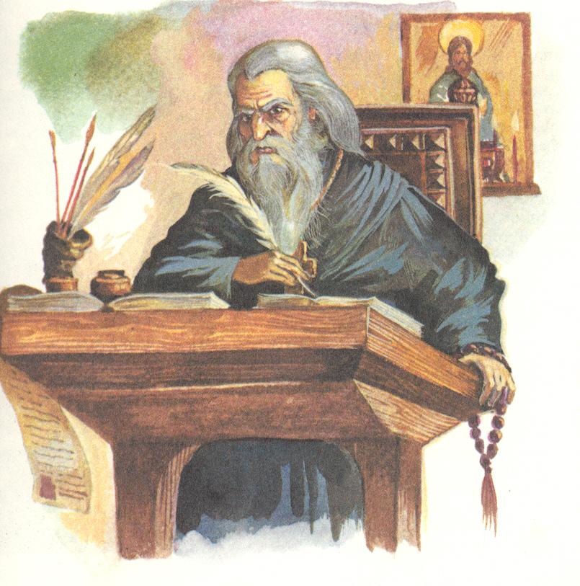
Родная речь – Отечеству основа.
Не замути божественный родник –
Храни себя – душа рождает слово –
Великий святорусский наш язык.

Slide 28
Использованная литература и ссылки
Г.М. Вялкова. Новые образовательные стандарты. Организация внеурочной деятельности обучающихся на уроках русского языка. Из-во «Планета»,
2015 год.
В. Волина « Веселая грамматика», Москва «Знание»,2007
С.И.Ожегов Толковый словарь русского языка.: Под.ред.Валуева Н.В.- издательство: АСТ, 2013г.,1360с.
Л.Е.Тарасова "Школьный словарь омонимов. Кто? Что?": изд. «5 за знания», 2019г., 192с.- (Серия «Словари, справочники, тесты»)
Ушакова О.Д. Синонимы и антонимы.- СПб.: Издательский дом «Литера», 2014.- 96 с.-(Серия «Словарик школьника»)
Школьный словообразовательный словарь русского языка/А.Н.Тихонов.- М.: Цитадель-трейд, 2012г. - 576с.
Цыганенко Г.П. Этимологический словарь русского языка: Более 5000 слов.- 2-е изд., перераб. и доп.- К.: Рад.шк.,1989.-511с. https://multiurok.ru/files/konkurs-k-miezhdunarodnomu-dniu-rodnogho-iazyka.html https://kopilkaurokov.ru/russkiyYazik/meropriyatia/kvest_igra_mezhdunarodnyi_den_rodnogo_iazyka

Slide 29
В международный день родного языка
Тебе мы пожелаем:
Люби язык, храни на день и на века!
Не забывай мелодию родного языка!
СПАСИБО ЗА ВНИМАНИЕ!!!
БУДЬТЕ ЗДОРОВЫ!!!

